Slide 1

Anatomía de una Red de Sensores

Slide 2

Ejemplos de Redes de Sensores
Automotriz
Ambiente
Atmósfera
Seguridad

Slide 3
Automotriz
On-Board Diagnostics (OBD)
Interfaz OBD-II

Slide 4
Ambiente
Monitorear área específica para medir:
  Gases
  Temperatura
  Humedad
  Señales electromagnéticas
  Vibraciones
  Presión
  Movimiento
  Sonido

Slide 5
Ambiente
Ejemplos de redes de sensores para el ambiente son:
  Redes para medir contaminación del aire.
  Redes para detectar y registrar incendios forestales
  Redes para detectar deslizamientos y avalanchas
  Redes para detectar y/o medir intensidad de sismos; además envían alertas a la población.
  Redes para monitorear cambios en estructuras de edificaciones.
  Redes para monitorear interferencias electromagnéticas y la presencia de señales de radio frecuencia.
  Redes de Sensores para monitorear la pureza del agua y niveles de oxígeno en granjas de peces.

Slide 6
Atmósfera
Sensores para medir:
  Calidad del aire
  Presencia de gases
  Presencia de partículas
  Humedad
  Sonido

Slide 7
Atmósfera
Ejemplos:
  Redes para medir contaminación emanada de los automóviles y las fábricas.
  Pureza del agua en plantas purificadoras.
  Presencia de contaminación por ruido.

Slide 8
Seguridad
Sensores de Puertas y ventanas
Cámaras
Micrófonos
Etiquetas para rastrear equipo y personal

Slide 9
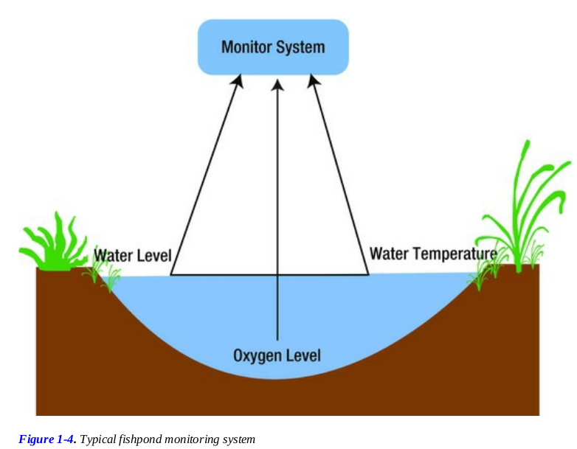
Topología de una Red de Sensores

Slide 10



Topología de una Red de Sensores
Nodo Agregador
Medio de comunicación
Nodo Sensor
Sensores

Slide 11
Medio de Comunicación
Alámbrico
Inalámbrico
Híbrido

Slide 12
Tipos de Nodos de Sensores
Nodos de Sensores Básicos: Compuestos por un sensor y un mecanismo de comunicación. Sólo captan los datos y los comunican.
Nodos de Datos: Captan los datos y los almacenan o bien los presentan (Por ejemplo: Un termómetro con un display).
Nodos Agregadores: Se componen de un dispositivo de comunicación y un dispositivo de almacenamiento. Utilizados para recolectar datos de los sensores

Slide 13
Tipos de Nodos en una Red de Sensores
Nodo
Agregador
Base
de
Datos
SD
Nodo
de datos
SD
Nodo
de datos
Sensores

Slide 14
Sensores
¿Qué es un Sensor?
¿Cómo Trabaja un Sensor?

Slide 15
¿Qué es un Sensor?
Dispositivo que mide un fenómeno del mundo físico.
Suelen tener las siguientes características:
  Dispositivos de bajo costo
  Dedicados a medir un fenómeno en particular
  Capacidad de procesamiento limitada

Slide 16
¿Cómo Trabaja un Sensor?
Al medir el fenómeno producen un resultado el cual puede ser representado por:
  Voltaje
  Un número
Pueden ser sensores:
  Analógicos
  Digitales

Slide 17
¿Cómo miden los sensores?
Son dispositivos electrónicos que generan un voltaje basados en las propiedades químicas y mecanicas que los componen.
No manipulan el fenómeno que miden.
Toman una muestra del fenómeno (variable física) y generan señal eléctrica (voltaje, corriente, digital, etc.) que proporcionalmente representan su medición.

Slide 18
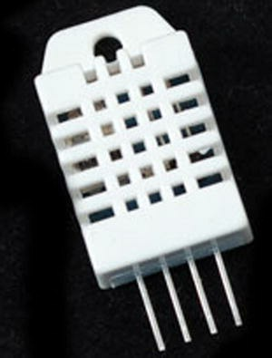
Sensor de Temperatura y Humedad DHT-22
Genera una salida digital transmitida en serie compuesta por 5 bytes (2 de humedad, 2 temperatura y 1 checksum)

Slide 19
Sensores Analógicos
Generan un voltaje dentro de un rango determinado (Ejemplo:de 0V a 5V).
Cuando hacen una medición, su voltaje de salida deberá interpretarse como un valor dentro del rango de valores especificados para dicho sensor.
Requieren un circuito de Analógico a Digital para convertir su salida.
Requieren una resistencia cuando se conectan a un microcontrolador.

Slide 20
Sensores Analógicos en Arduino
Incorporan convertidor A/D
El convertidor genera una salida de 10 bits (entero de 0 a 1023)
Si el sensor tiene un rango distinto, será necesario hacer algo de programación para convertir la salida en un valor que corresponda a la escala del sensor.

Slide 21
Uso de resistores en sensores analógicos.
Sirven para levantar (“pull up”) o bajar (“pull down”) el voltaje de salida y evitar cambios espurios de voltaje, conocido como voltaje flotante.
Razón: El voltaje que fluye por los resistores es contínuo en tiempo y amplitud.
Nota: Incluso cuando no estén midiendo el fenómeno la salida de los sensores siempre tendrá un voltaje.

Slide 22
Uso de resistores en sensores analógicos.
Para levantar (“pull up”) el voltaje, se conecta un extremo del resistor al voltaje positivo (Vcc)
Para bajar (“pull down”) el voltaje, se conecta un extremo del resistor a tierra (Gnd)

Slide 23
Sensores Digitales
Su salida es una cadena de bits que pueden transmitir serialmente o en paralelo (depende del sensor)
Puede tomar mediciones con más frecuencia que los analógicos
Su precisión dependerá del número de bits de su salida.

Slide 24
Almacenando los datos producidos por los sensores
Impresora
Tarjeta Secure digital
Disco duro USB
Servidor Web
Servidor de Base de Datos (MySQL)

Slide 25
Ejemplos de Sensores
Acelerómetros: Miden el movimiento del sensor o del objeto al que se encuentren unidos. Están diseñados para percibir movimiento (velocidad, inclinación, vibración, etc). Pueden incorporar giroscopios. Suelen ser digitales.
Sensores de Audio: Micrófonos para registrar y medir el sonido. Existen análogicos y digitales.

Slide 26
Ejemplos de Sensores
Lectoras de código de Barras: Generan una salida digital correspondiente al código leído Se utilizan en sistemas de seguimiento de inventario para rastrear equipos y objetos.

Slide 27
Ejemplos de Sensores
Sensores RFID (Radio frequency identification): Utiliza dispositivos pasivos (etiquetas RFID) para transmitir datos utilizando radiofrecuencias a través de inducción electromagnética. Ejemplos de etiquetas son tarjetas, etiquetas adhesivas, llaveros. Estos contienen una antena que está diseñada para interceptar cierta frecuencia, de tal manera que cuando es expuesta al lector, éste último emite una señal de radiofrecuencia, la cual electromagnéticamente energiza a la etiqueta para que transmita un mensaje que está integrado en la antena. Dicho mensaje viaja mediante señales de radio, las cuales son interceptadas por el lector, el cual lo convierte en una cadena de caracteres.

Slide 28
Ejemplos de Sensores
Sensores Biométricos: Leen huellas, iris, palma, etc. Reconocen patrones y generan datos digitales que representan el patrón registrado.
Sensores Capacitivos: Sensores de pulso como los usados para medir la frecuencia de pulso. Un ejemplo son los oxímetros de pulso, los cuales miden la frecuencia de pulso y determinan la cantidad de oxigeno en la sangre mediante un sensor de luz. Dispositivos modernos utilizan botones sensibles al tacto y presión que funcionan gracias a sensores capacitivos.

Slide 29
Ejemplos de Sensores
Sensores de moneda: Pueden detectar cuando insertan una moneda en la ranura.
Sensores de corriente: Miden voltaje y amperaje. Algunos miden variaciones y otros miden carga.
Sensores de Fuerza/Flexión: Consisten en sensores de resistencia que miden la flexión, la fuerza o el impacto aplicados sobre un material. Útiles para medir efectos de torsión como puede ser el movimiento de alguna articulación de los dedos. Su resistencia se incrementa a medida que el sensor es flexionado.

Slide 30
Ejemplos de Sensores
Sensores de Gas: Existen distintos sensores para medir gases como Propano, butano, metano, hidrógeno, oxígeno, etc. Algunos se combinan con sensores de luz para medir concentraciones de humo y contaminantes en el aire.
Sensores de Luz: Sensores que miden la intensidad o falta de luz. En si son resistores dependientes de la luz (LDR) también llamados fotoresistores o fotoceldas. Algunos detectan cierta parte del espectro de luz como la luz infrarroja. Son análogicos.

Slide 31
Ejemplos de Sensores
Sensores de flujo de líquido: Son parecidos a válvulas, excepto que no regulan el flujo sólo miden el flujo de líquido que pasa a través de ellos. Suelen utilizar una rueda giratoria y un imán para generar secuencias de Encendido/Apagado cuya frecuencia puede asociarse con la cantidad de líquido que pasa.
Sensores de nivel de líquidos: Se puede utilizar un dispositivo de estado sólido resistivo para medir la altura de un cuerpo de agua. Generando baja resistencia cuando el nivel de agua es alto y alta resistencia cuando el nivel de agua sea bajo.

Slide 32
Ejemplos de Sensores
Sensores de ubicación: Ejemplo los GPS de los celulares. Generan información digital en la forma de longitud y latitud. Algunos más sofisticados también generan información sobre altitud.
Lectoras de cintas magnéticas: Leen datos de cintas magnéticas (como en algunas tarjetas de crédito) y generan datos digitales representados por una cadena alfanumérica.

Slide 33
Ejemplos de Sensores
Magnetómetros: Miden la orientación mediante la fuerza de los campos magnéticos. Una brújula es un sensor que busca el polo Norte.
Sensores de proximidad: O Sensores de distancia. Utilizan ondas infrarrojas o de sonido para medir la distancia entre el sensor y un objeto sólido.
Sensores de radiación: Pueden medir radiación electromagnética así como radiación nuclear.

Slide 34
Ejemplos de Sensores
Sensores de velocidad: Parecidos a los sensores de flujo.
Interruptores y botones de presión: Son los sensores más sencillos para detectar si algo está Encendido o Apagado.
Interruptores de inclinación: Pueden detectar cuando un dispositivo está inclinado. Son digitales.

Slide 35
Ejemplos de Sensores
Sensores de tacto: Membranas como las de teclados, o tapetes como los de los ratones.
Sensores de video: Cámaras.
Sensores de clima: Sensores de temperatura, presión barométrica, lluvia, humedad, velocidad del viento, entran en ésta categoría. La mayoría generan datos digitales.

